Slide 1
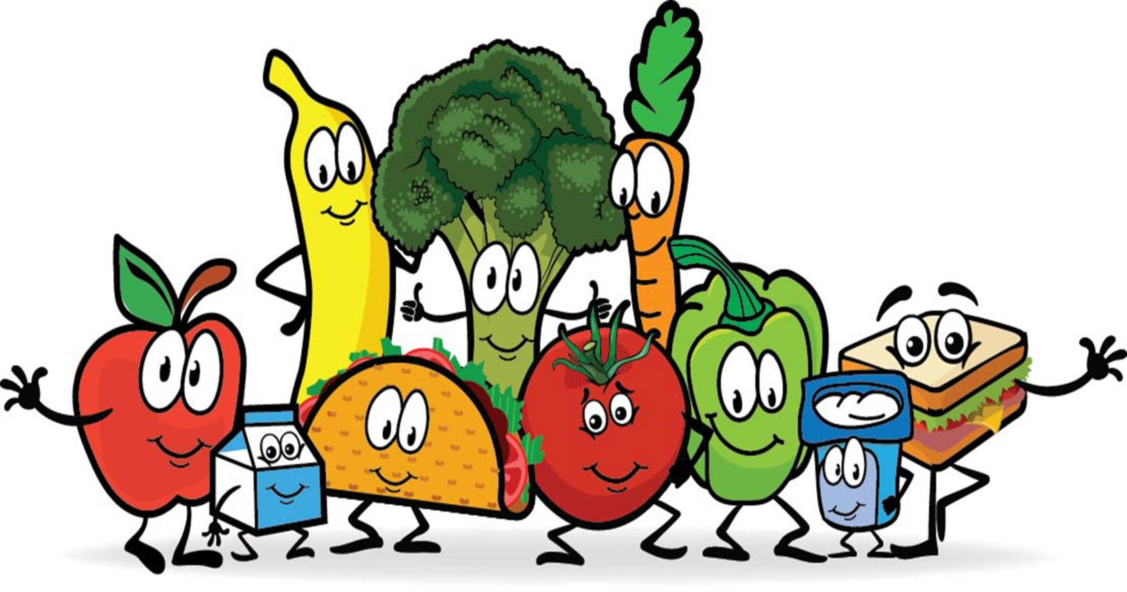
На вкус и цвет - товарища нет

Slide 2
Информация для педагога
Игра используется в ходе освоения материала тематической линии «На вкус и цвет – товарища нет» программы «Разговор о здоровье и правильном питании» М.М. Безруких, А.Г. Макеевой, Т.А. Филипповой.
Перед началом игры педагог предлагает ребенку назвать вкус изображенных на слайде (слайд № 3) продуктов и затем выбрать карточки с продуктами какого вкуса ребенок хочет подобрать, чтобы заполнить большую игровую карту.
Ребенок, нажимая на выбранную картинку переходит на нужный слайд и заполняет игровую карту, когда карта заполнена, нажимая на смайлик в правом нижнем углу слайда, возвращается на исходную страницу игры и может выбрать картинку с продуктом другого вкуса. Таким образом он заполняет 4 большие карты.

Slide 3

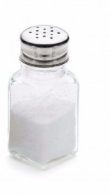
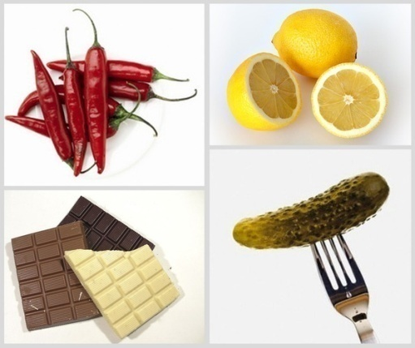
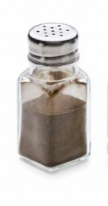
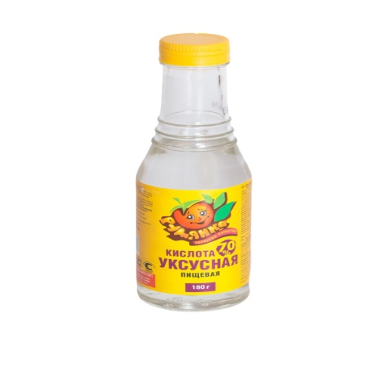

Slide 4




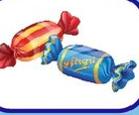
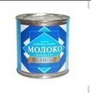

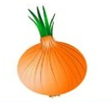
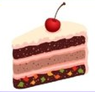
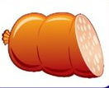



Slide 5
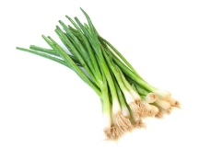
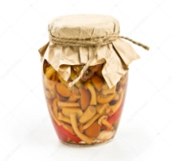
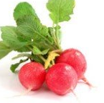
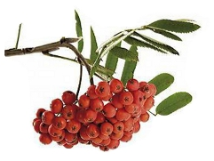

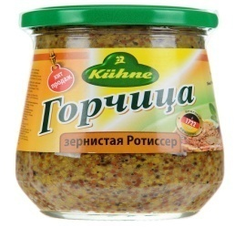
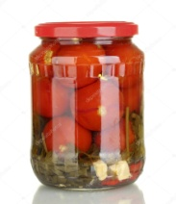
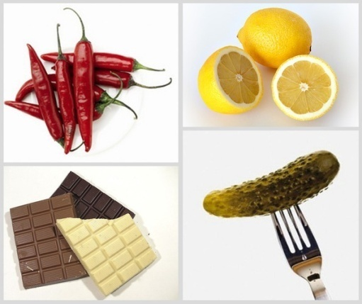
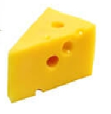
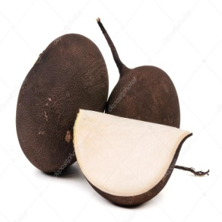


Slide 6
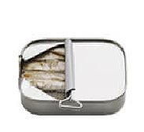
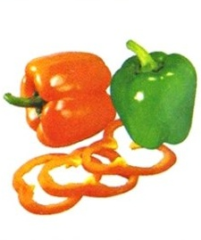
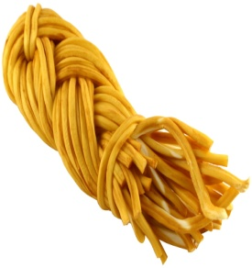
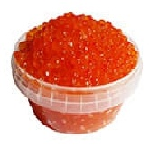
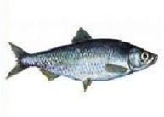

Slide 7
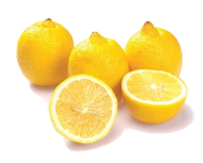
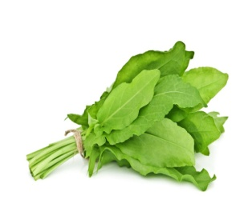
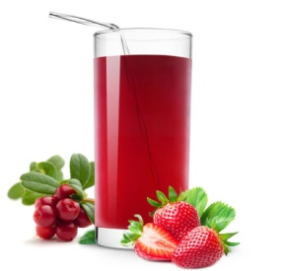
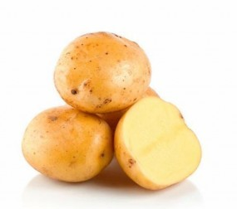
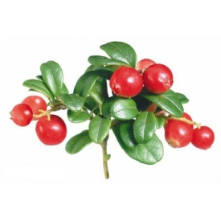
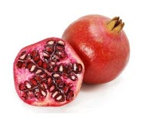
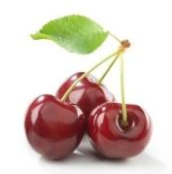
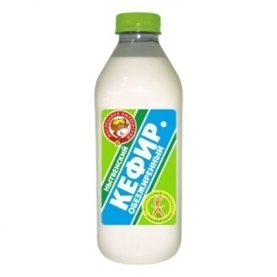
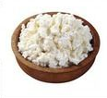

Slide 8
Информация для педагога
Высокий уровень освоения материала программы: ребенок самостоятельно называет четыре основных вкуса продуктов (сладкий, кислый, горький, соленый), уверенно и правильно подбирает все 8 карточек с продуктами обозначенного вкуса. Может назвать любимый продукт любого из обозначенных вкусов.
Средний уровень освоения материала программы: ребенок называет 2-3 основных вкуса продуктов, самостоятельно или с небольшой помощью взрослого может подобрать 5-6 карточек с продуктами обозначенного вкуса. Может назвать вкус любимого продукта.
Низкий уровень освоения материала программы: ребенок испытывает значительные затруднения в определении и названии вкуса продуктов и подборе карточек с продуктом обозначенного вкуса.

